Slide 1
بررسی اصالت کالاهای سلامت محور
شبکه بهداشت و درمان بندرانزلی _ واحد نظارت بر مواد غذایی
1395

Slide 2
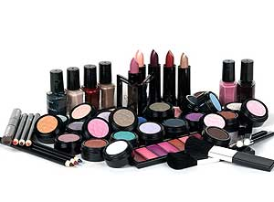
تعریف محصولات آرایشی و بهداشتی
مواد یا محصولاتی که با قسمت های مختلف خارجی بدن (از جمله پوست، مو، ناخن، لب و حتی دندان ها) به منظور تمیز کردن، معطر کردن، تغییر ظاهر، تغییر بو و یا محافظت از عوامل خارجی در تماس هستند.

Slide 3
محصولات آرایشی و بهداشتی به طور کلی شامل موارد ذیل می باشند:
فرآورده های آرایشی نظیر انواع کرم ها و پودرهای آرایشی ، فرآورده های چشم، لب، مو و ناخن...
فرآورده های شوینده و بهداشتی نظیر صابون، دهان و دندان،خوشبوکننده ها، پودرها و مواد پاک کننده، سفیدکننده ها...
فرآورده های سلولزی و پلیمری نظیر دستمال کاغذی، نوار و پدهای بهداشتی، پوشک، پنبه... و انواع بطری، پستانک، مسواک، دستکش...
فرآورده های سموم خانگی نظیر حشره کش ها و دافع حشرات

Slide 4
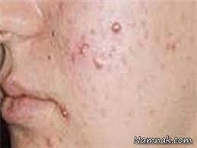
از جمله علائم حساسیت، احساس سوزش و سوزن سوزن شدن، قرمزی، تورم، خارش و تاول های آبدار، کهیر، عفونت پوست، عفونت ریشه مو، تغییر رنگ پوست و آکنه می باشد.
حساسیت، شایع ترین عارضه لوازم آرایشی و بهداشتی بخصوص اجناس تقلبی است.
عوارض ناشی از مصرف کالاهای قاچاق و تقلبی
محصولات آرایشی و بهداشتی تقلبی موجب بروز:
1. عوارض جسمی و صدمات پوستی، کبدی، ریوی
2. و بیماری های مختلفی همچون آلرژی و زخم های پوستی و حتی سرطان می شود.

Slide 5
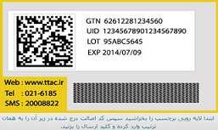
شناخت کالاهای آرایشی و بهداشتی مجاز
با توجه به قانون مبارزه با قاچاق کالا و ارز و ماده 16 مواد خوردنی آشامیدنی، آرایشی و بهداشتی در حال حاضر فقط کالاهای آرایشی و بهداشتی دارای برچسب شناسه ی ردیابی و رهگیری و کنترل اصالت مورد تأیید می باشند.

Slide 6
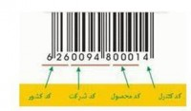
مشخصات شناسه ها (Codes & IDs)
شناسه تجاری فرآورده (GTIN):
شماره ی بین المللی اقلام تجاری است که بر مبنای استانداردهای سازمان GS1 صادر شده است و دارای طول ثابت 14 رقم می باشد.

Slide 7
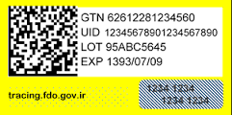
شناسه ردیابی و رهگیری (UID):
شناسه ی اختصاصی و منحصر به فرد و غیرتکراری برای هر واحد فرآورده است که دارای طول ثابت 20 رقم می باشد و شرکت صاحب پروانه طبق استاندارد ذیل آن را تولید می کند.

Slide 8
شناسه ی اصالت:
شناسه ی 16 رقمی، منحصر به فرد و متناظر با UID که مختص هر واحد فرآورده است که با لایه ای پوشانده شده و پس از برداشتن این لایه توسط مصرف کننده آشکار خواهد شد. وجود هر گونه الگو یا ارتباط معنادار با سایر مشخصات مرئی روی جعبه این شناسه را نامعتبر می سازد.

Slide 9
قبل از مصرف محصولات آرایشی و بهداشتی جهت اطمینان از مصرف، اصالت کالا را استعلام نمایید.
راه های استعلام شناسه های ردیابی، رهگیری و اصالت:
- مصرف کنندگان می توانند با خراشیدن لایه ی پوشاننده، شناسه 16 رقمی اصالت را از طریق سامانه های زیر استعلام کنند:
شماره ی پیامک: 20008822
تلفن: 0216185
استفاده از سایت: www.ttac.ir و دانلود نرم افزار تلفن همراه از سایت

Slide 10
پیام های دریافتی از استعلام:
اصالت این فرآورده مورد تأیید است.
اصالت این فرآورده قبلا توسط همین سامانه/دستگاه کنترل شده است.
اصالت این فرآورده قبلا توسط سامانه/دستگاه دیگری کنترل شده است.
این فرآورده تقلبی است.
تاریخ مصرف این فرآورده گذشته است؛ لطفا از مصرف آن خودداری فرمایید.
لطفا از مصرف فرآورده خودداری کرده و آن را به محلی که از آن خریده اید، بازگردانید.
مصرف کننده ی گرامی به دلیل عدم بارگذاری کامل اطلاعات این فرآورده، امکان پاسخ گویی توسط سامانه ی ردیابی، رهگیری و کنترل اصالت فرآورده های سلامت وجود ندارد. لطفا طی روزهای آینده مجددا تلاش کنید.

Slide 11
